Slide 1
Computer Vision & Pattern Recognition
计算机视觉与模式识别概述
张长青
天津大学 智能与计算学部

Slide 2
考核与评价
平时成绩占20%：作业、课堂。
阅读文献：至少1篇计算机视觉相关文献，并总结其主要创新与不足，进行改进展望；【1页word】
实验作业
实验与课程设计：80%
改进一个经典工作：结合阅读文献（最好基于文献阅读），实现一个微型视觉功能Demo：标明自己的思考和改进之处。
3-5页PPT，强调改进之处

Slide 3
主要内容
引子
什么是计算机视觉？
计算机视觉可以做什么？
当前计算机视觉热点是什么？
计算机视觉的主要挑战是什么？

Slide 4
引子： 先直观感受一下计算机视觉

Slide 5
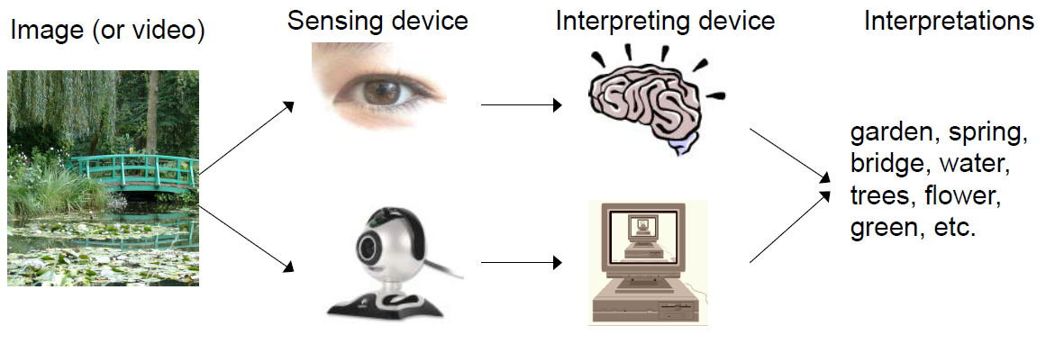
人类视觉 VS 机器视觉
Pipeline of computer vision
感知->理解->决策

Slide 6
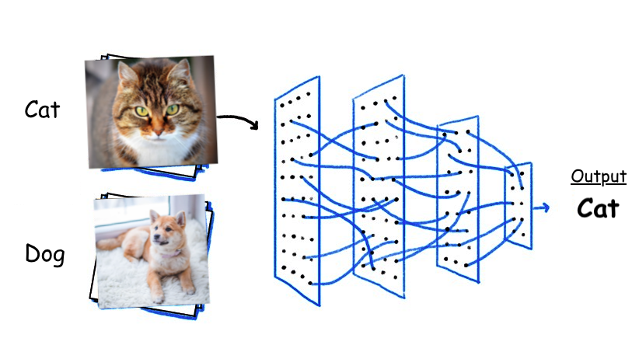
图像分类
万变不离其宗：y = f (x)

Slide 7
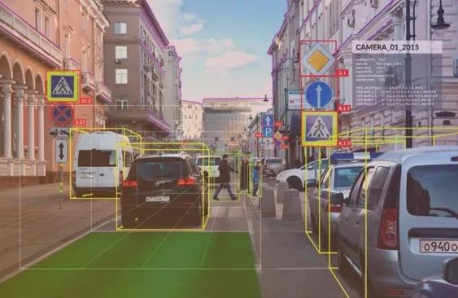
目标检测、识别

Slide 8
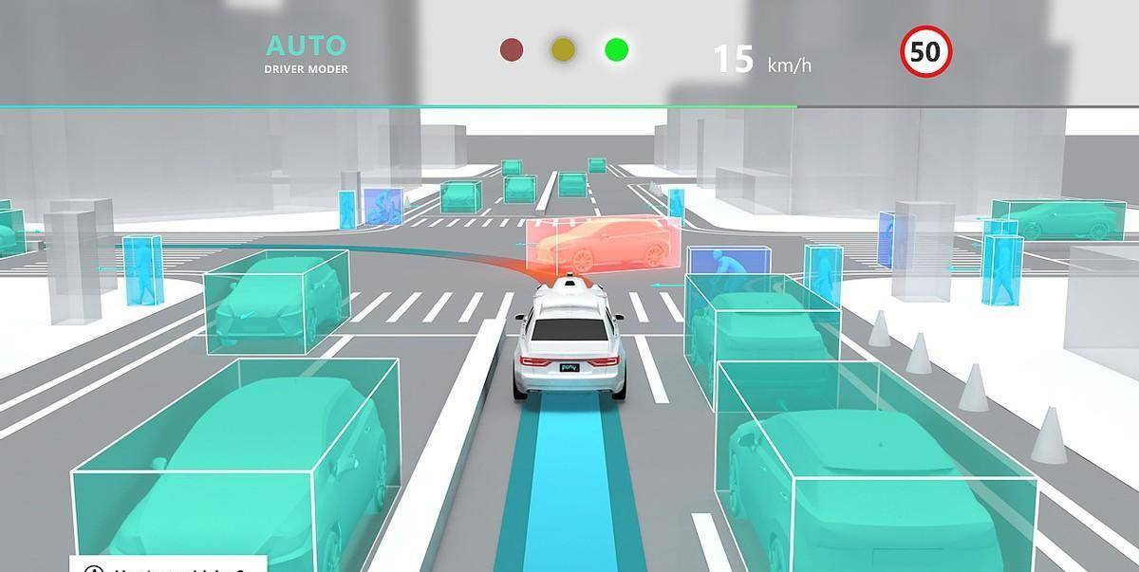
目标检测、识别

Slide 9
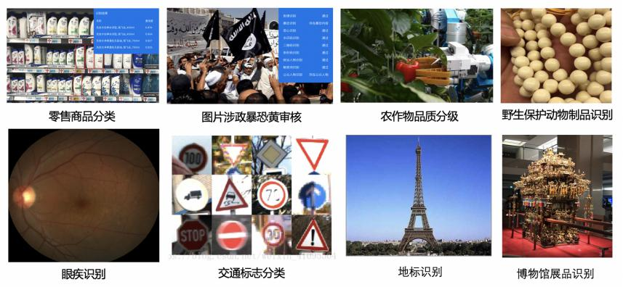
视觉应用

Slide 10
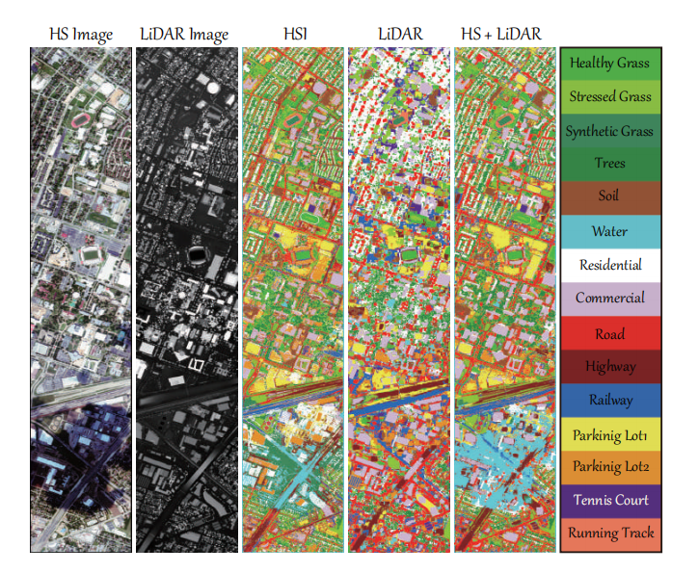
遥感图像

Slide 11
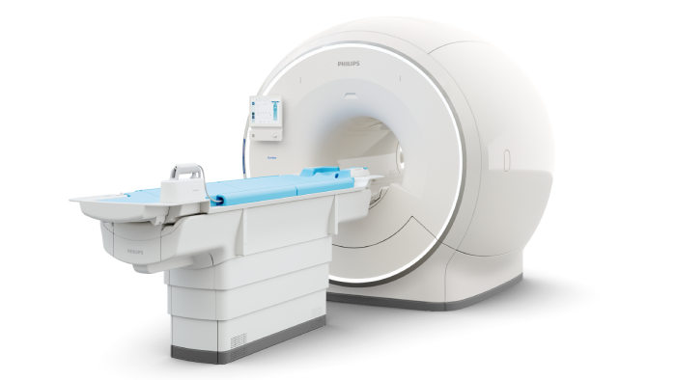
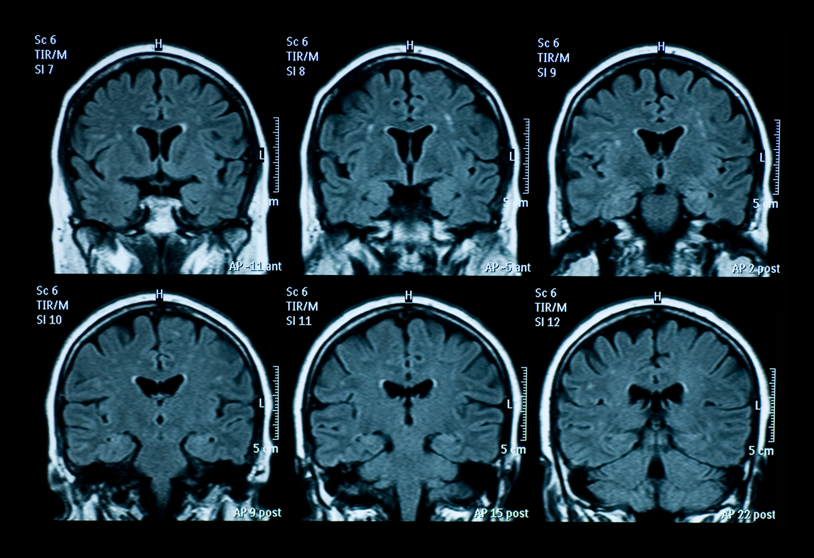
医学图像

Slide 12
什么是计算机视觉？

Slide 13

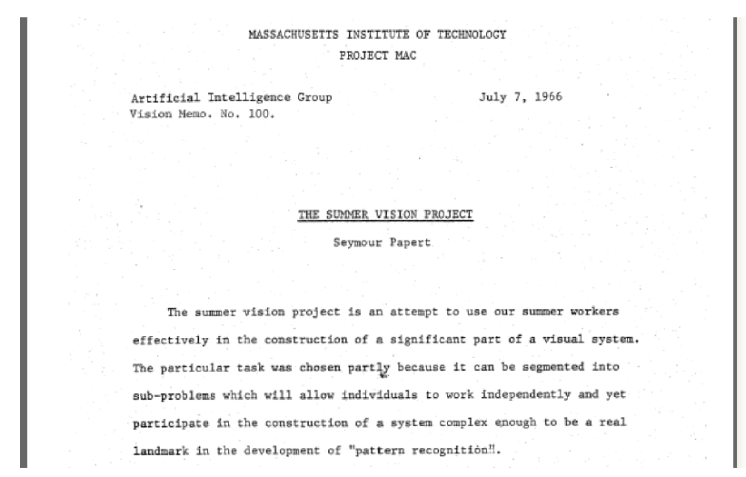
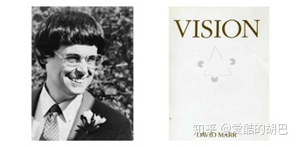
What is computer vision?
Origins of computer vision
(起源)
MIT undergraduate summer project (1966)
Notes:
现代计算机视觉的开端是在1966年的一个夏天，MIT人工智能实验室成立了，在60年代，世界上有两个具有前瞻性的人工智能实验室成立，一个在麻省理工，一个在斯坦福，这两个大学绝对是世界上最好的两所大学之一了，人才数不胜数，现代他俩依然是非常厉害的人工智能实验室，包括我们所熟知的李飞飞，安德鲁都在这两个实验室。那么咱们接着讲，就是1966年的那个夏天，MIT的教授准备着手解决视觉问题，他想视觉很简单啊，咱们一个夏天解决它吧，于是成立了夏季暑假工实习，想要一个暑假搞定视觉问题。但是，显然没解决，不过还是产生了很多非常有意义的成果的。

Slide 14
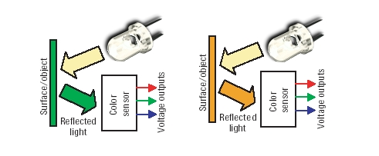
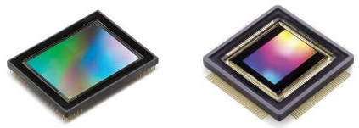
What is computer vision?
RGB 传感器

Slide 15
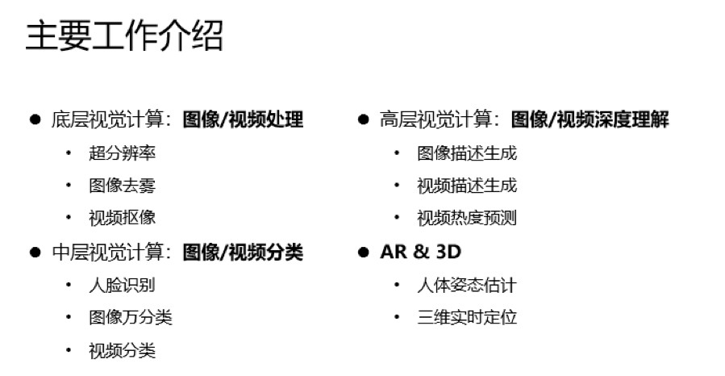
What is computer vision?

Slide 16
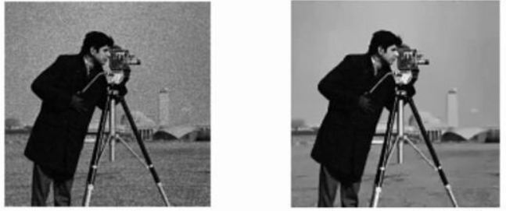
What is computer vision?
底层图像处理
《IEEE Transactions on Image Processing》
Notes:
传感器的质量、成像时候的环境因素等造成图像质量不理想：如何去除噪声呢？Low-rank思想是一条路径

Slide 17
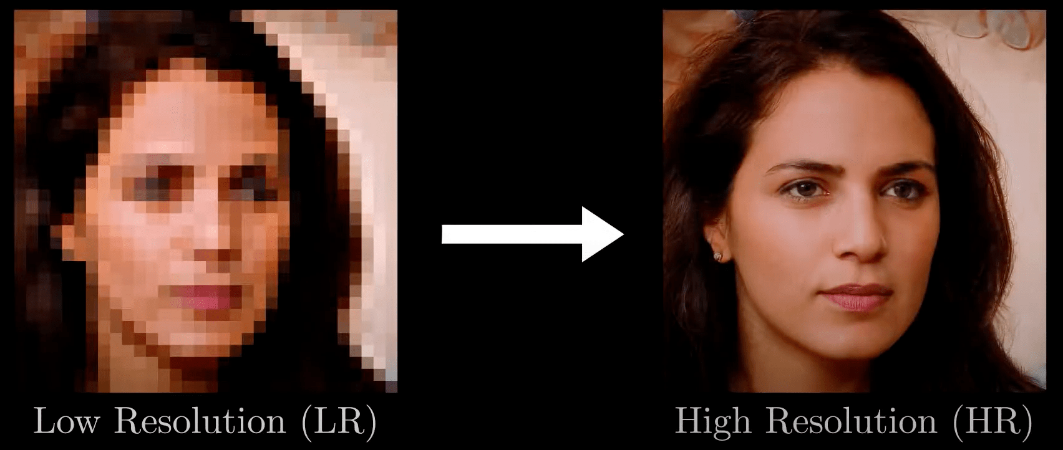
What is computer vision?
底层图像处理
《IEEE Transactions on Image Processing》
Notes:
传感器的质量、成像时候的环境因素等造成图像质量不理想

Slide 18
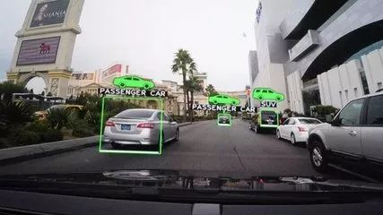
What is computer vision?
中层图像处理：目标检测、识别
《Pattern Recognition》《IEEE Transactions on PAMI》

Slide 19
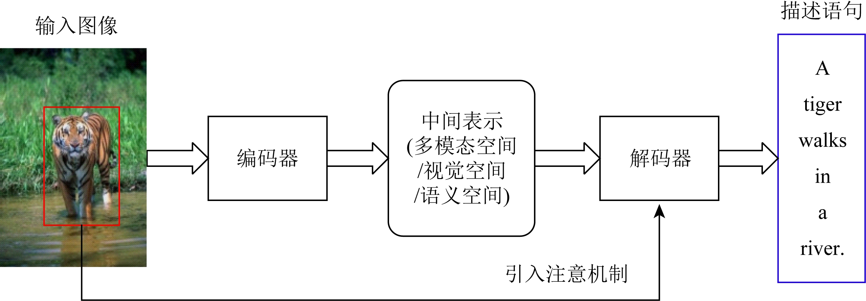
What is computer vision?
高层视觉：图像语义描述生成
Li Zhixin, Wei Haiyang, Zhang Canlong, Ma Huifang, Shi Zhongzhi. Research Progress on Image Captioning[J]. Journal of Computer Research and Development, 2021

Slide 20
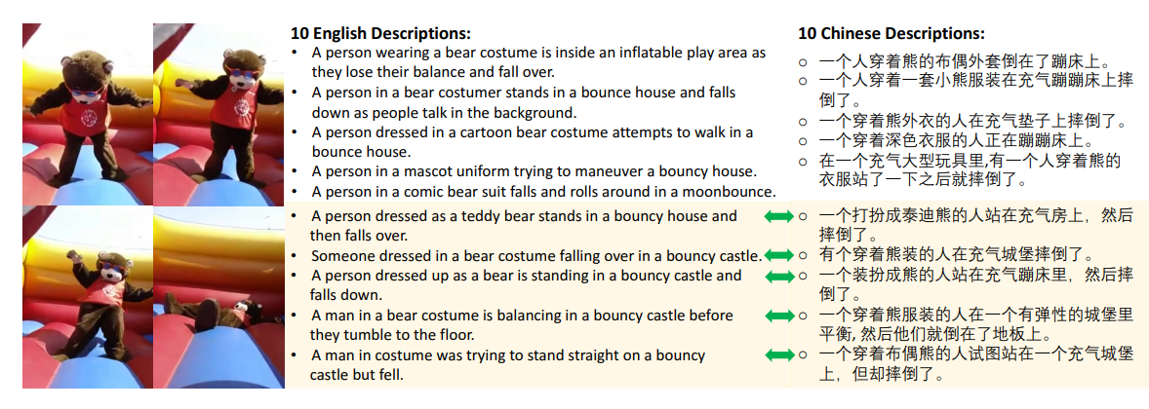
What is computer vision?
高层视觉：视频语义描述生成
VATEX: A Large-Scale, High-Quality Multilingual Dataset for Video-and-Language Research. https://arxiv.org/pdf/1904.03493v2

Slide 21
What is computer vision?
计算机视觉（Computer vision）是人工智能 (AI) 的一个领域，是指让计算机和系统能够从图像、视频和其他视觉输入中获取有意义的信息，并根据该信息采取行动或提供建议。 如果说人工智能赋予计算机思考的能力，那么计算机视觉就是赋予发现、观察和理解的能力。

Slide 22
What is computer vision?
图像获取：一幅数字图像是由一个或多个图像传感器产生。这里的传感器可以是各种光敏摄像机，包括遥感设备，X射线断层摄影仪，雷达，超声波接收器等。取决于不同的传感器，产生的图片可以是普通的二维图像，三维图组或者一个图像序列。图片的像素值往往对应于光在一个或多个光谱段上的强度（灰度图或彩色图），但也可以是相关的各种物理数据，如声波，电磁波或核磁共振的深度，吸收度或反射度。

Slide 23
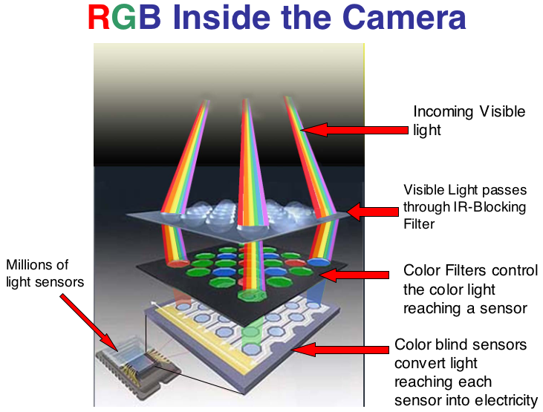
http://www.photoaxe.com/wp-content/uploads/2007/04/camera-sensor.jpg

Slide 24
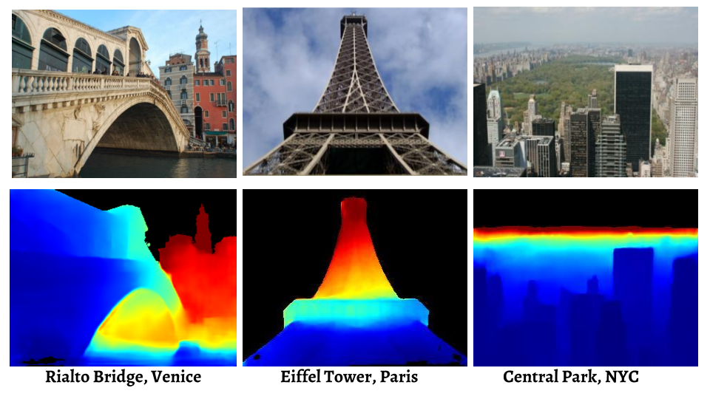
What is computer vision?

Slide 25
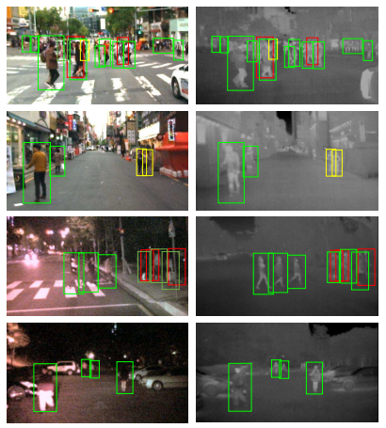
What is computer vision?
夜晚环境下可见光信息缺失
红外图像在采集时存在噪声
环境多变且目标密集
目标尺度大小变化较大

Slide 26
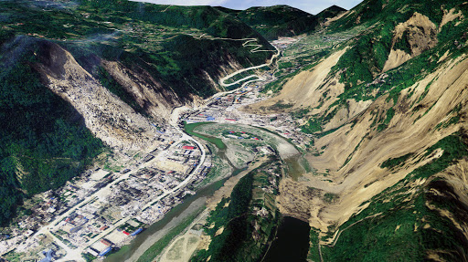
What is computer vision?

Slide 27
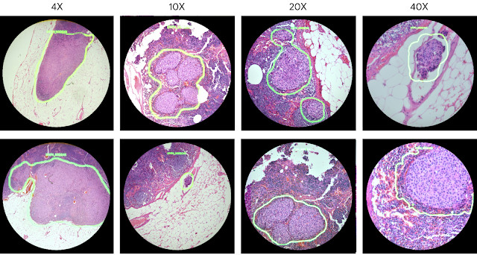
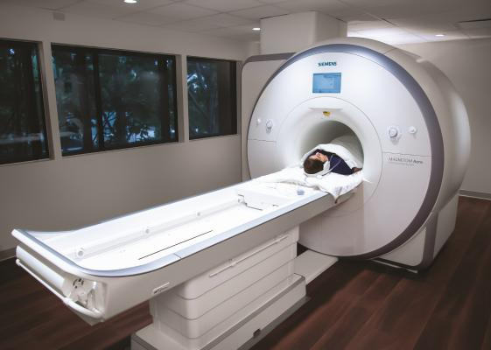
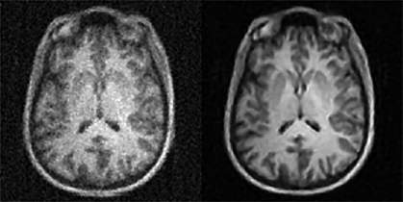
What is computer vision?

Slide 28
What is computer vision?
预处理：在对图像实施具体的计算机视觉方法来提取某种特定的信息前（图像识别），一种或一些预处理往往被采用来使图像满足后继方法的要求。
平滑去噪来滤除传感器引入的设备噪声
提高对比度来保证实现相关信息可以被检测到
去噪之后是否真的对识别任务有帮助？

Slide 29
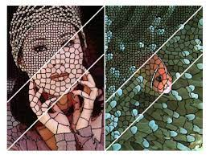
用于跟踪，超像素词袋，医学图像分割等对分割的速度有要求的应用。
超像素由一系列位置相邻且颜色、亮度、纹理等特征相似的像素点组成的小区域。这些小区域大多保留了进一步进行图像分割的有效信息，且一般不会破坏图像中物体的边界信息，用少量的超像素代替大量像素表达图像特征，降低了图像处理的复杂度，一般作为分割算法的预处理步骤。

Slide 30
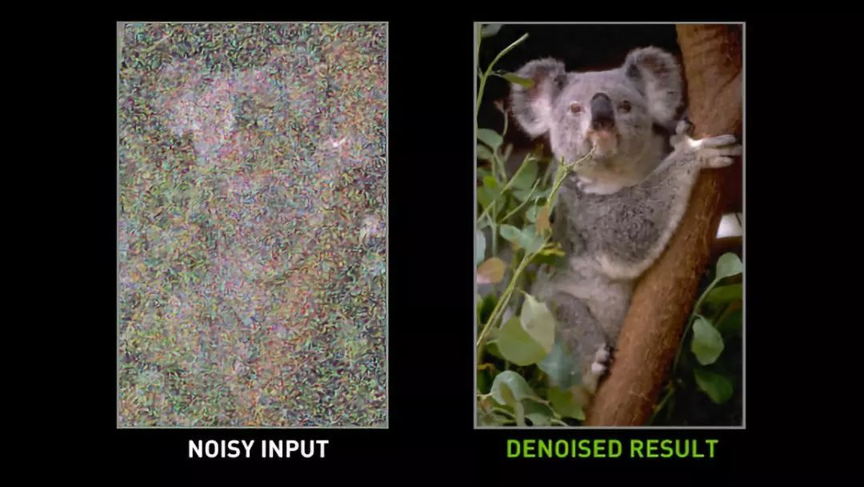
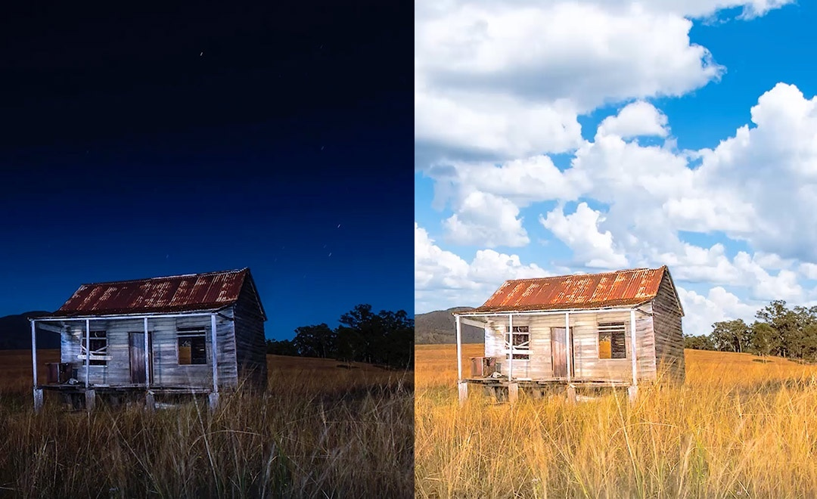

Slide 31
What is computer vision?
特征提取：从图像中提取各种复杂度的特征。例如：
线，边缘提取
局部化的特征点检测如边角检测，斑点检测
更复杂的特征可能与图像中的纹理形状或运动有关。

Slide 32
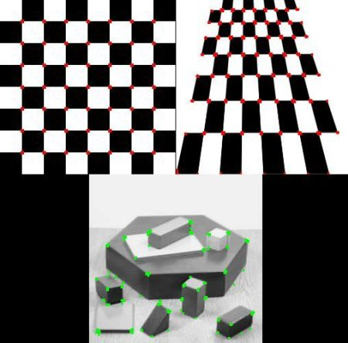
仿射不变性、尺度不变性

Slide 33
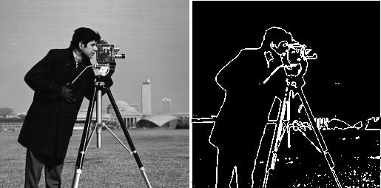

Slide 34
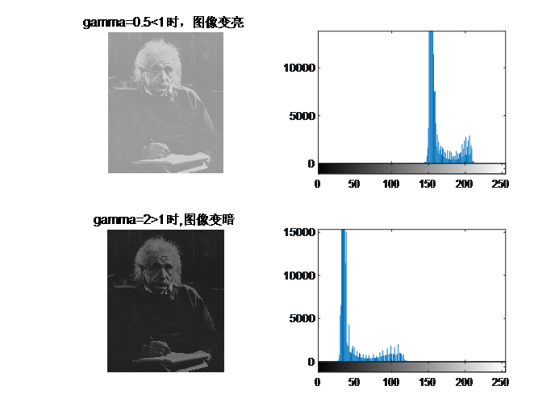

Slide 35
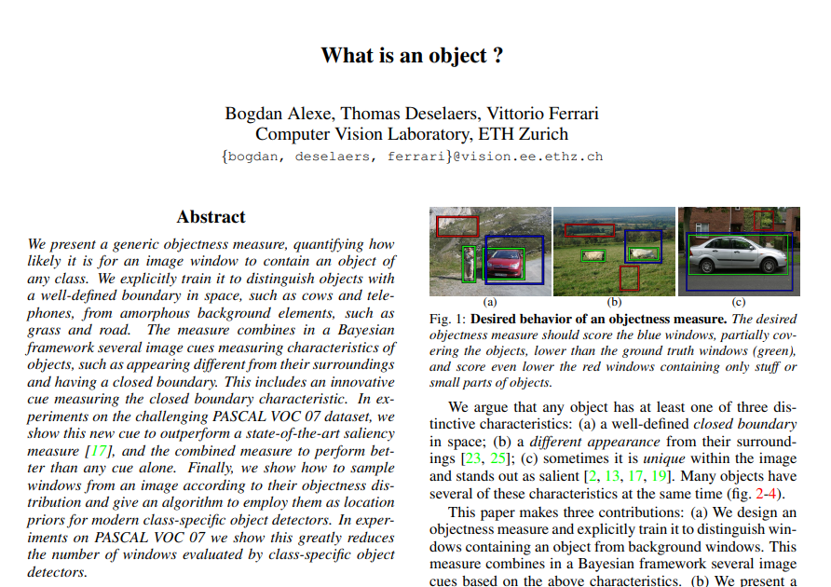
What is computer vision?
检测/分割：在图像处理过程中，有时会需要对图像进行分割来提取有价值的用于后继处理的部分，例如筛选特征点、分割一或多幅图片中含有特定目标的部分

Slide 36
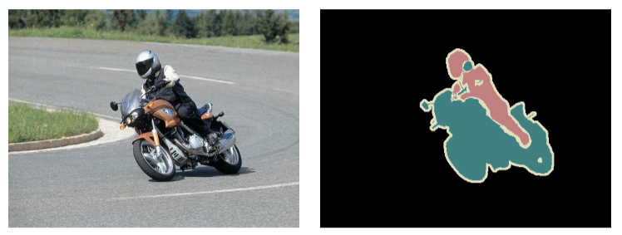

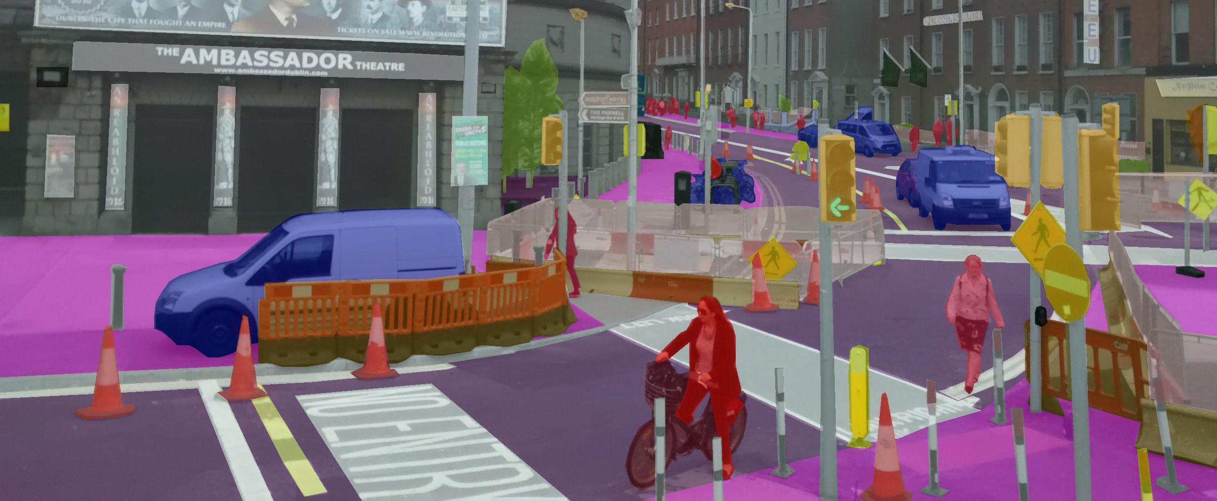

Slide 37
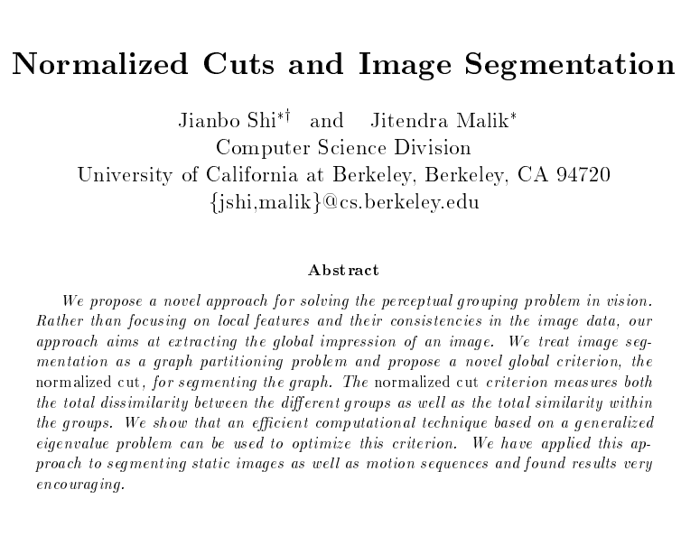
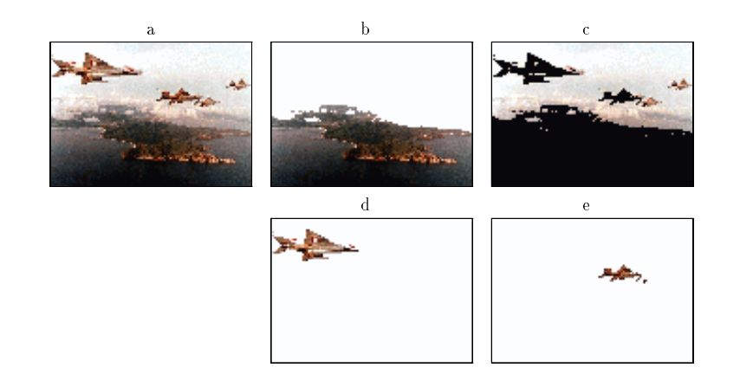

Slide 38
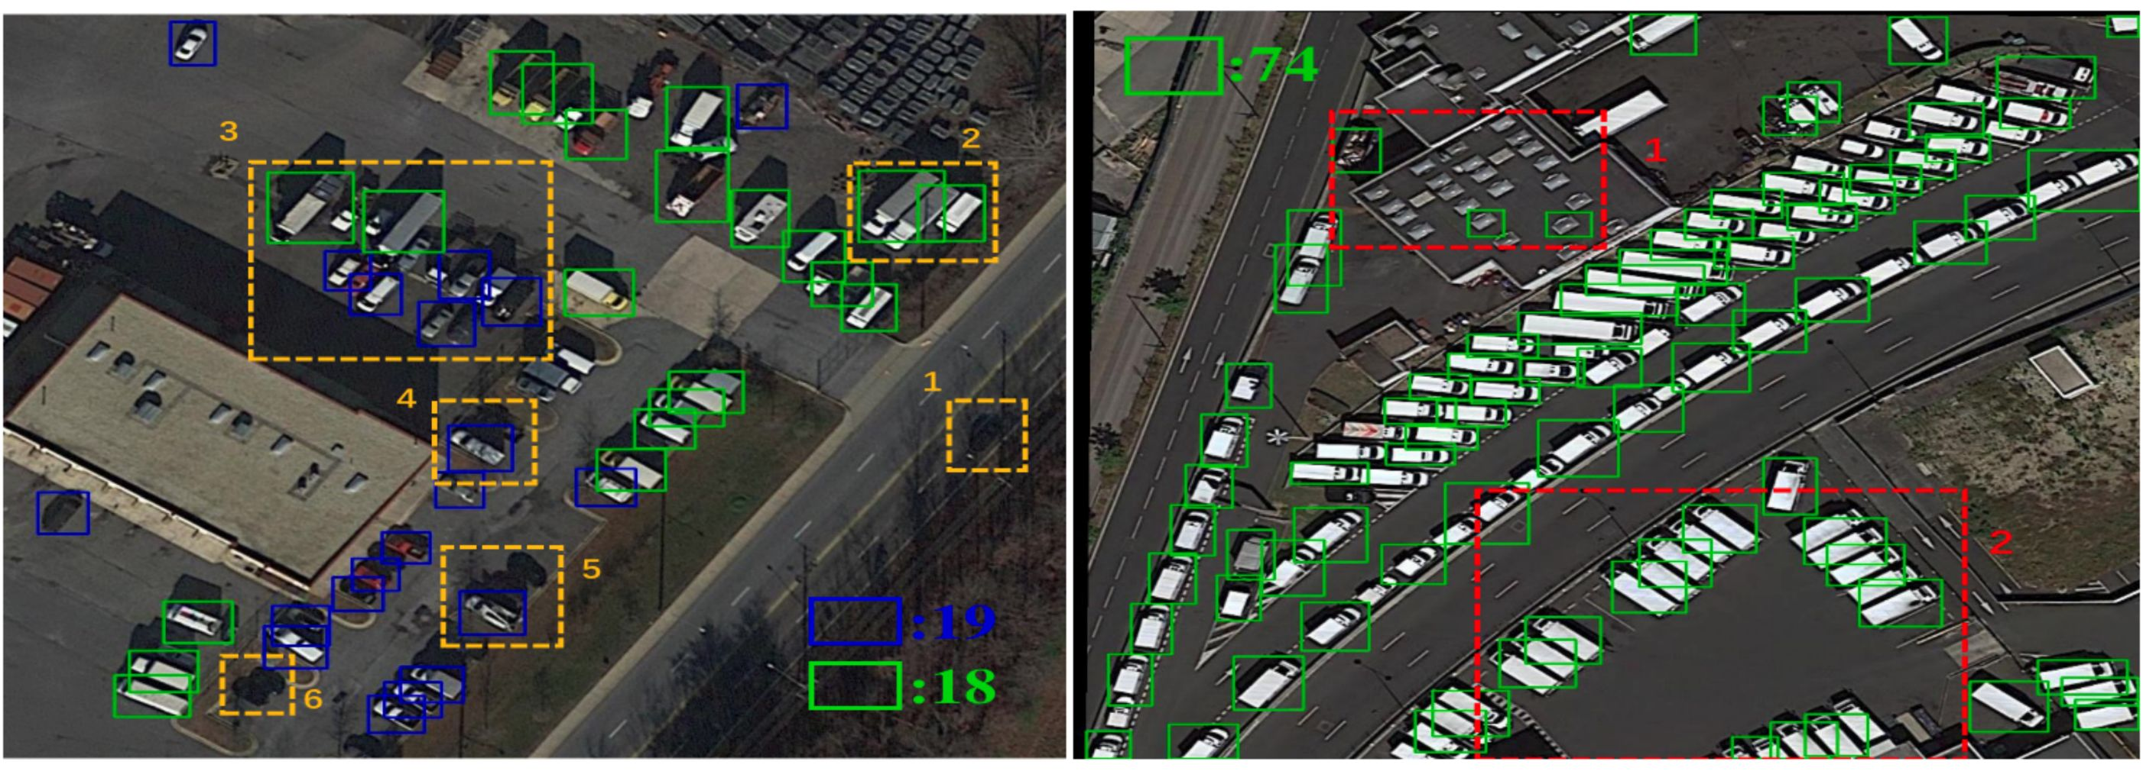
小目标监测

Slide 39
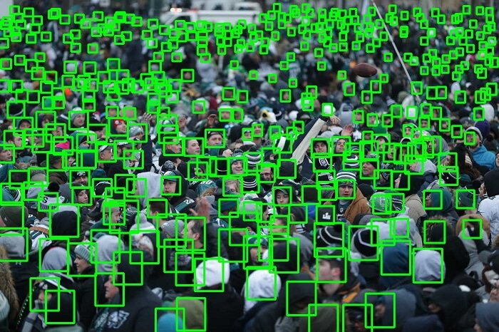
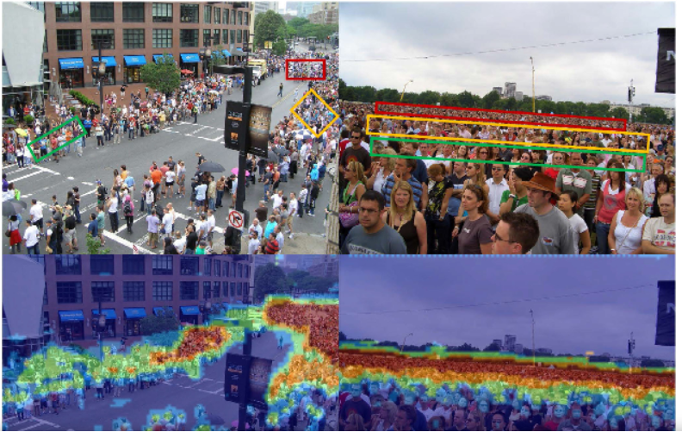
人群计数

Slide 40
What is computer vision?
高级分析：到了这一步，数据往往具有很小的数量，例如图像中经先前处理被认为含有目标物体的部分。这时的处理包括：验证得到的数据是否符合前提要求
估测特定系数，比如目标的姿态
目标跟踪
对目标进行分类

Slide 41
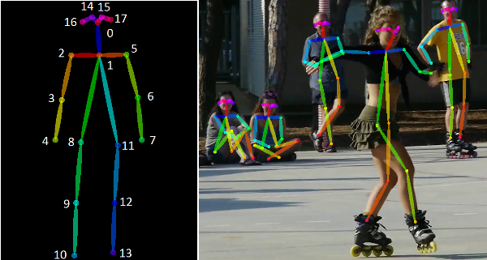
姿态估计，能做什么？
Notes:
智慧法律、智能监控

Slide 42
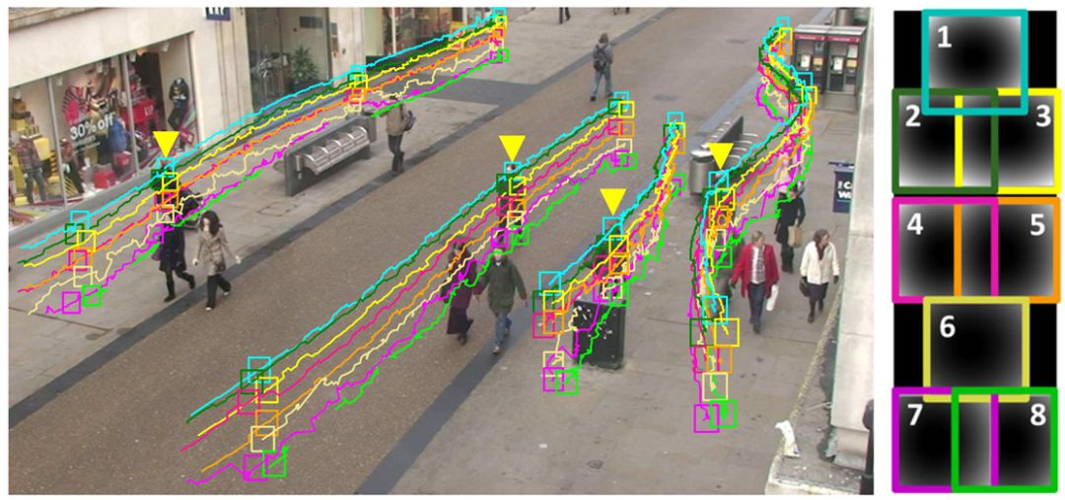
目标跟踪，能做什么？

Slide 43
计算机视觉可以做那些任务？

Slide 44
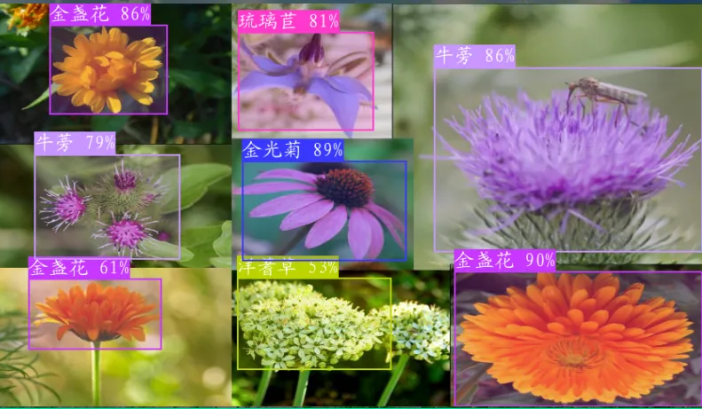
What can computer vision do?
Vision as a recognition system
基于深度学习的花卉检测与识别系统 https://developer.aliyun.com/article/1194458

Slide 45
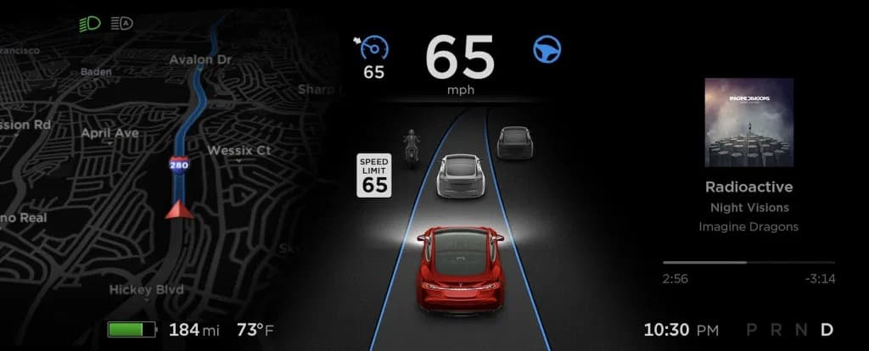
What can computer vision do?
Vision for Autopilot

Slide 46
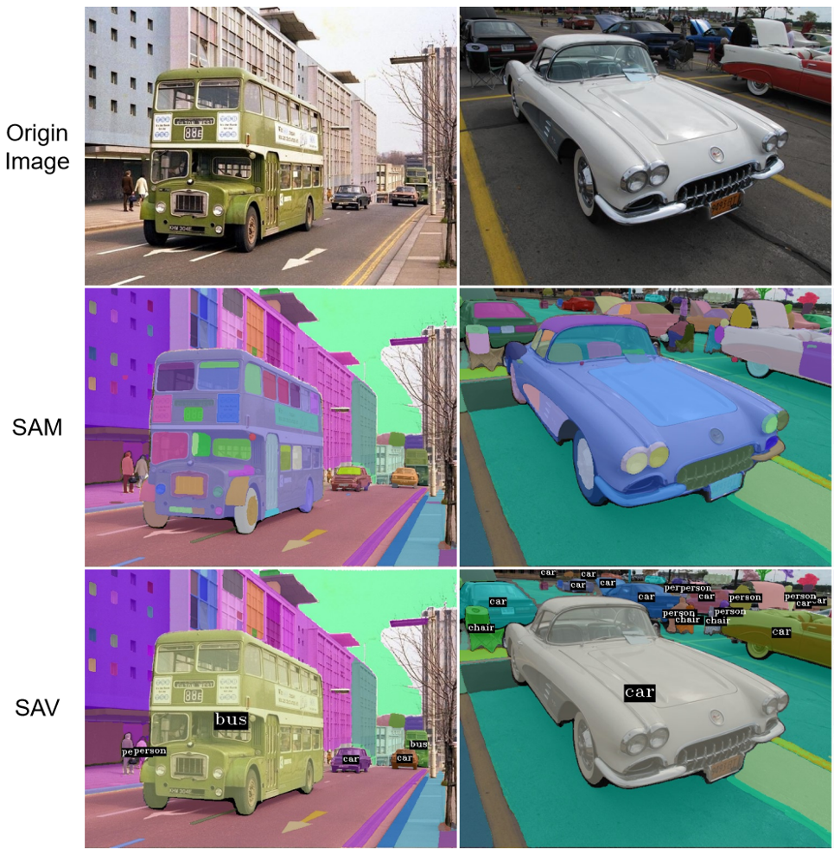
What can computer vision do?
Vision as a source of semantic information

Slide 47
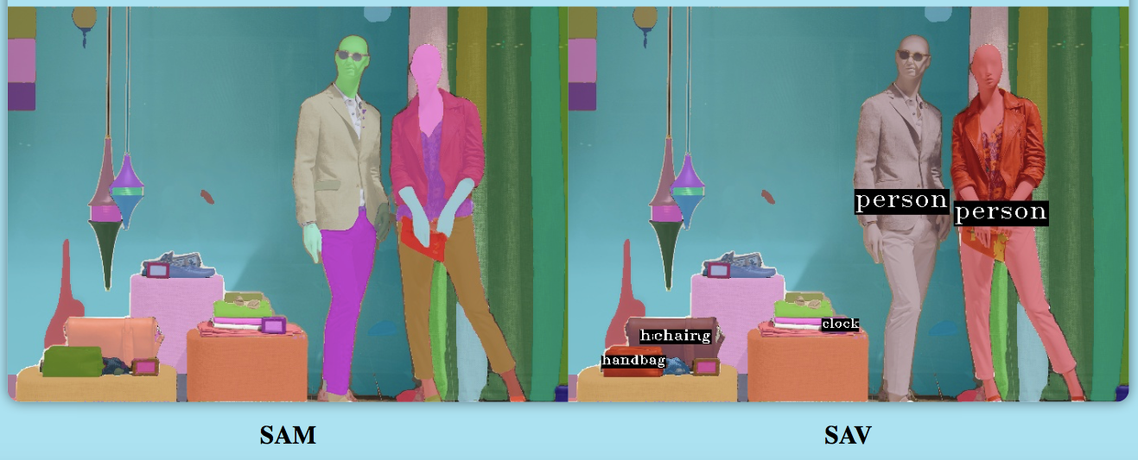
What can computer vision do?
Vision as a source of semantic information
[1] Kirillov A, Mintun E, Ravi N, et al. Segment anything[J]. arXiv preprint arXiv:2304.02643, 2023.
[2] Segment-Any-Video https://github.com/kadirnar/segment-anything-video

Slide 48
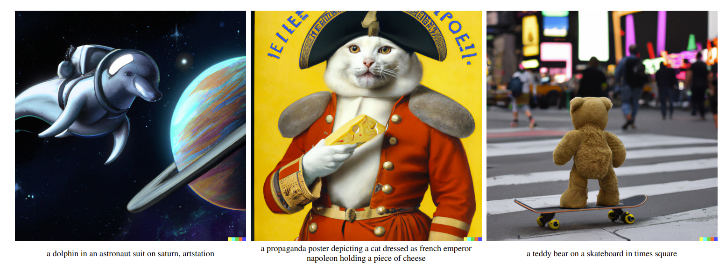
What can computer vision do?
Vision as art worker
无论从真实度还是文字细节的还原度都几乎无可挑剔
From openai DALL·E 2, released on Apr. 23, 2022

Slide 49
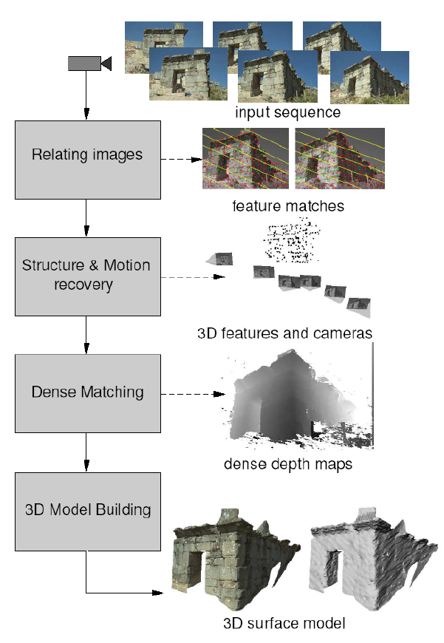
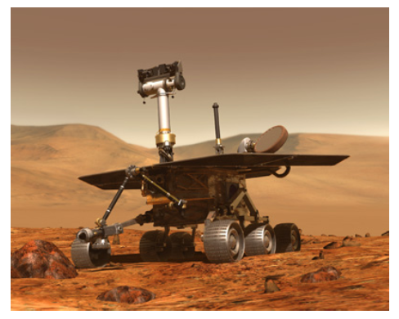
What can computer vision do?
Vision as measurement device

Slide 50
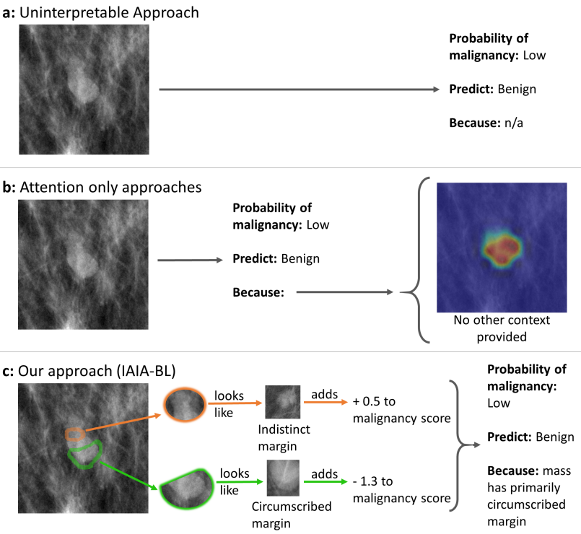
What can computer vision do?

Slide 51
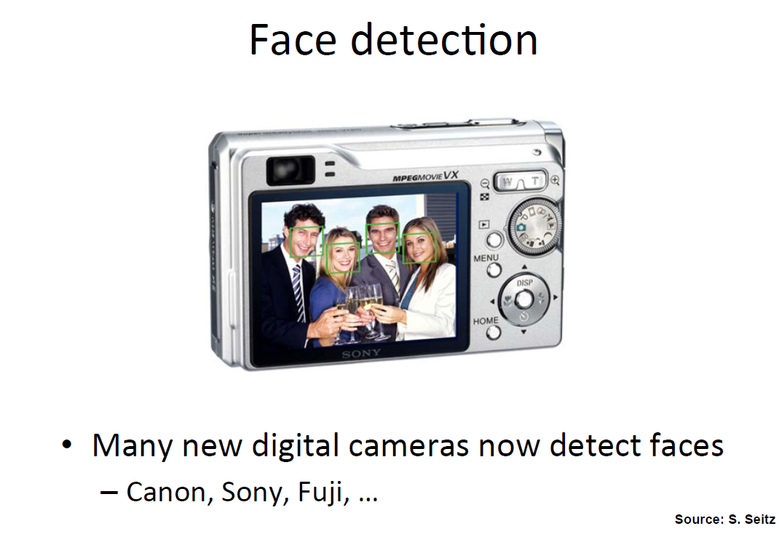
What can computer vision do?

Slide 52

What can computer vision do?

Slide 53

What can computer vision do?

Slide 54

What can computer vision do?

Slide 55

其他视觉技术

Slide 56
当前计算机视觉热点是什么？

Slide 57

当前计算机视觉热点
视觉生成(diffusion model)
3D场景/人体重建
多模态大语言模型

Slide 58
视觉生成(diffusion model) text-to-image
无论从真实度还是文字细节的还原度都几乎无可挑剔
From openai DALL·E 2, released on Apr. 23, 2022 https://openai.com/index/dall-e-2/

Slide 59

3D场景/人体重建 2D to 3D
3D World
Input image
From World Lab, Li Fei-Fei, 2024 https://www.worldlabs.ai/

Slide 60

多模态大语言模型
视觉感知任务
粗粒度任务
细粒度任务
文字识别任务
视觉认知任务
推理任务
MME: A Comprehensive Evaluation Benchmark for Multimodal Large Language Models

Slide 61
为什么计算机视觉存在挑战？

Slide 62

Why is computer vision difficult?

Slide 63

Why is computer vision difficult?

Slide 64



Why is computer vision difficult?

Slide 65

Why is computer vision difficult?
Semantic Gap (语义鸿沟)

Slide 66



视觉中的因果
2011 年图灵奖得主朱迪亚·珀尔（Judea Pearl）

Slide 67





视觉中的不确定性
数据不确定
模型不确定

Slide 68



视觉中的多模态数据融合
Multisensory Robot
Multisensory Autonomous Car
Fifty sensors feed into a computer to help maintain balance and direction as well as helping the robot recover in the event of a fall or being forced off its intended course.
https://www.edn.com/bigdog-robot-a-sensor-based-enhancement-of-human-capabilities/

Slide 69




视觉中的多模态数据融合
Multimodal Imaging (Human Brain/Kidney)
Acosta JN, Falcone GJ, Rajpurkar P, Topol EJ. Multimodal biomedical AI. Nat Med. 2022;10.1038/s41591-022-01981-2. doi:10.1038/s41591-022-01981-2

